Slide 1
Vandaag:
Leerstijlen van Kolb
* wat is het?
* hoe zit het bij jou?
wat kan je ermee?
2. Opdracht EF afmaken?

Slide 2
Welk zintuig is dominant?
Visueel: zicht
Auditief: gehoor
Kinestetisch: gevoel

Slide 3
Welke hersenhelft is dominant?
Rechts: Beelddenkers:
alle kanten op
Vanuit context/geheel naar delen
Grenzen tussen ik en de ander vager
Links: Taaldenkers: rechtlijnig
Stap voor stap
Details, herhaling

Slide 4
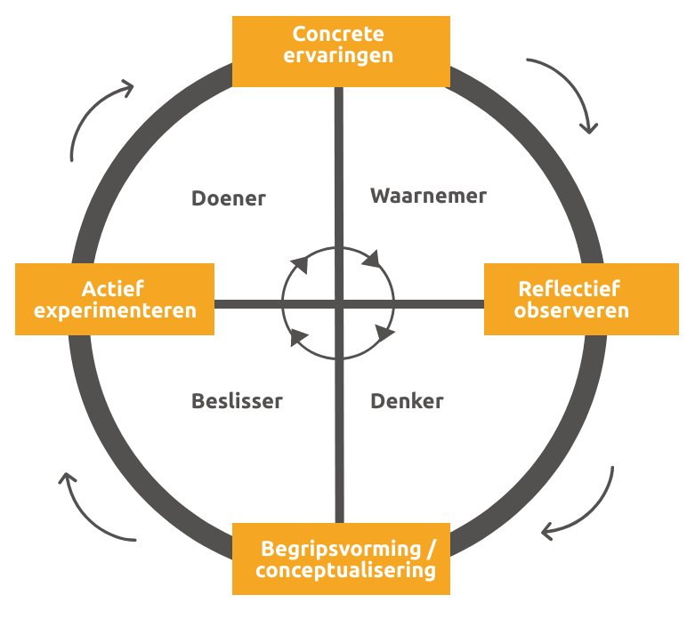
Leerstijlen van KOLB

Slide 5
Opdracht Groepje:
Je krijgt van je docent een aantal
kaartjes. Bespreek bij elk kaartje
bij welke leerstijl het volgens jou hoort
en leg het erbij.

Slide 6
Wat ben jij?
Schrijf je naam op het papier in
de hoek waar jij hoort
Schrijf er 3 woorden bij waarom je dat denkt
Maak de test op test123.nl

Slide 7
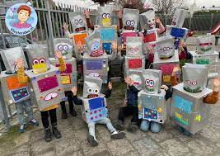
Maak de inleveropdracht die je in je wikiwijs vindt

